Slide 1


# T map 사례로 보는
SKT 위치기반 서비스 현황
2016. 11. 11
T map 사업본부

Slide 2














1. SKT 서비스 Portfolio
SKT는 다양한 분야에 있어 사업 Portfolio를 보유하고 있으며, 시장을 선도하는 혁신적인 생활 플랫폼 사업자입니다.
Delivery
Content
Media
SNS Tool
Marketing
Payment
LBS
Main Products
국내 최고의 모바일 기반
Navigation 서비스
버스, 지하철 등 대중교통과
보행자 서비스 제공
고객과 택시기사간의
택시 콜 서비스

Slide 3
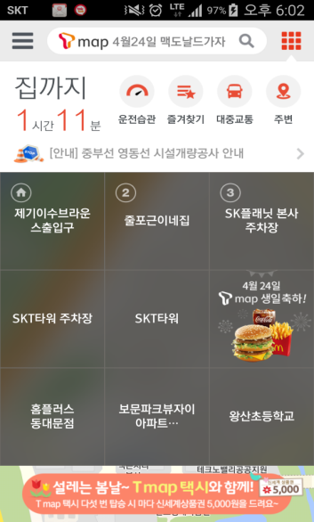
2. T map 서비스 소개
T map은 휴대폰 기반 실시간 교통정보가 반영된 “빠르고 정확한 길안내” 서비스를 제공하며, 2016년 10월 기준 월 Unique Visitor 수는, 1,062만명입니다.
스마트폰 Navigation 1위 “ T map “
1
2
국내 최대/최고의
실시간 교통정보
국내 최고 성능의
길안내 알고리즘
3
월 1회 이상 이용자
1,062만명 (’16년 10월 기준)
스마트폰 어플 中
고객 선호 브랜드 1위
4

Slide 4
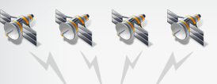
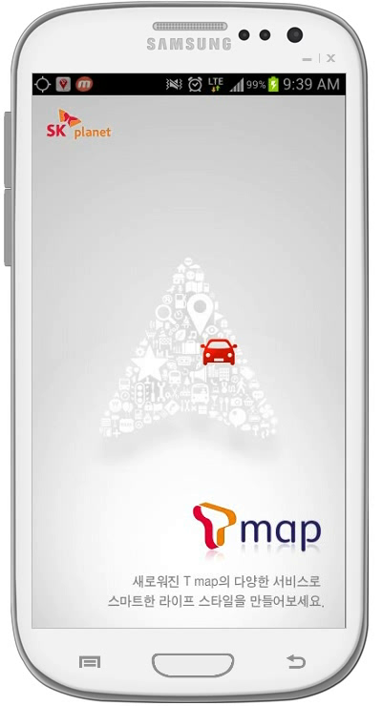
3. T map Big Data 현황
T map은 실시간으로 방대한 규모의 위치기반 데이터를 다루고 있습니다.
Streaming
Map
Transaction counts
고객의 사용 로그는 계속 증가하고 있음
POI DB
T map Gateway
16억
T map
Gateway
Route Planning
Search Query
8,200만
T map
2.7억
Route Planning
Traffic
Data
[기간 : ‘16.10.01~’16.10.31]

Slide 5
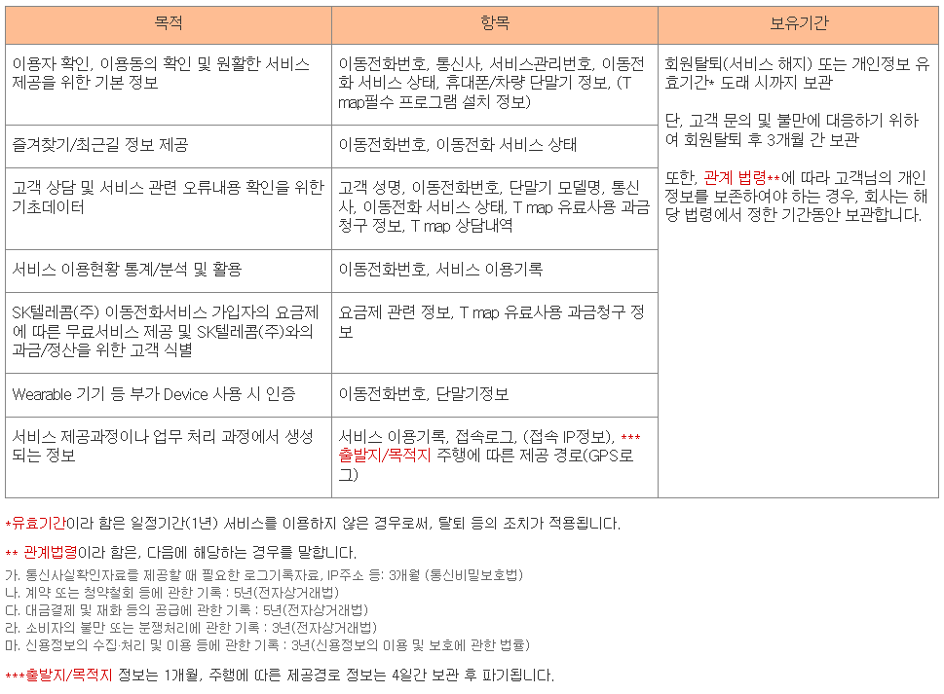
4. T map 위치정보 및 개인정보 보호
T map은 위치정보 및 고객정보에 대해 관계 법령에 따라 철저하고 안전하게 보관하며, 서비스 해지 후 모든 데이터는 완벽히 삭제 처리가 되고 있습니다.
①
②
③

Slide 6
첨부. Data 기반 제휴 사업 (UBI 보험 사례)
자동차/운전 관련 산업 중 운전자의 Needs가 큰 Category 내 1등 사업자와 제휴를 적극 추진중이며, 1단계로서, 보험사 제휴 상품을 출시하였습니다.
제휴 사업 Flow
사 례
T map 이용자
Data를 생산하고
제휴사의 혜택을 받음
Case. 자동차 보험 제휴사업
동부화재와 UBI * 상품출시(’16년 4월)
고객의 운전습관을 지수화하여 일정점수(61점) 이상일 경우, 보험료를 할인(5%)
*Usage-based Insurance
제휴사의
고객혜택
Raw data
T map
Big Data를 분석, 가공, 제공
하고 대가를 받음
※ 미래 운전자들의 안전운전 수준을 증명하는 자격증으로 육성, 추진
정부협력을 통해 벌점 감면, 공영 주차장 할인 등
직업운전자들의 신뢰를 입증하는 역할 등
Data
제공 대가
Data 조회
제휴사
신규사업 또는 새로운 마케팅 채널로 활용

Slide 7
- End of Documents -

